Slide 1
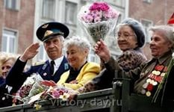
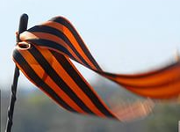
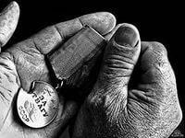
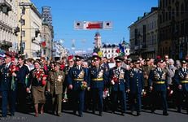
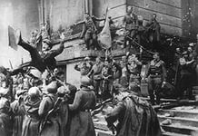
Социальный проект МБОУ «СШ№3» «Спасибо герою!»

Slide 2
В 2015 г. исполняется 70 лет со дня Победы в Великой Отечественной войне 1941-1945 гг., что позволяет еще раз обратиться к истокам и истории гражданско-патриотического воспитания общества на примерах истинного мужества, глубокой любви к Родине, образца самопожертвования, которые продемонстрировало поколение наших соотечественников в годы войны.
Проблемы:
1) смена ценностных ориентиров современного общества;
2) низкий воспитательный потенциал семьи;
3) высокая степень преобладания личностных
интересов над общественными.

Slide 3
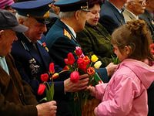
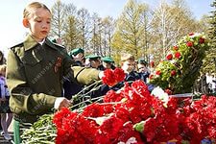
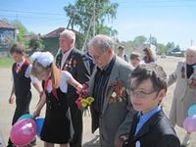
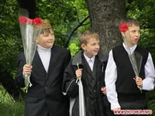
Школа – один из важнейших социальных институтов, играющий значительную роль в формировании нравственных ориентиров детей, патриотизма, совершенствовании гражданского сознания. Школа на примерах лучших образцов художественной литературы, культуры, истории, используя современные информационные ресурсы и каналы связи, имеет возможность вести достоверный рассказ о героико-патриотических традициях нашей Родины. Такая работа способна формировать у детей чувство гордости за величие страны, чувство уважения к старшему поколению.

Slide 4
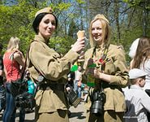
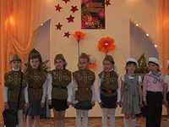
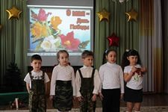
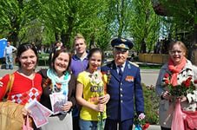
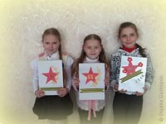
В ходе празднования дня Великой Победы во всех учебных заведениях традиционно проводятся тематические беседы и встречи школьников с «героями войны», проводятся акции, конкурсы, концерты, посвященные важной памятной дате.
В этот день мы чествуем наших ветеранов!

Slide 5
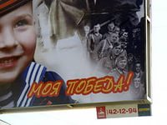
Акция «Спасибо герою!» даст возможность ребятам создать своими силами проект поздравительного баннера и совместно со спонсорами воплотить его в жизнь и разместить на фасаде школы.

Slide 6
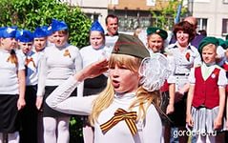
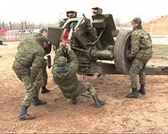
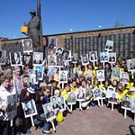
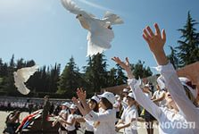
Цель:
Создание баннера

Slide 7
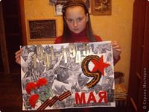
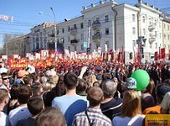
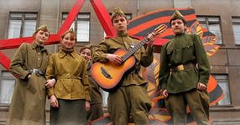
Задачи:
пробудить интерес подрастающего поколения к изучению Великой Отечественной войны;
выразить любовь и передать чувство благодарности Ветеранам.

Slide 8
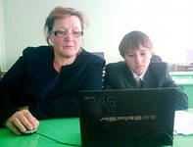
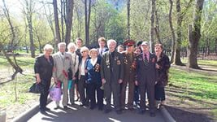
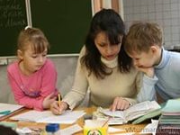
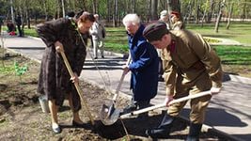
Ресурсы:
Кадровые: учителя истории, педагоги-организаторы, ученики школы, желающие участвовать в данном проекте.
Материально-технические и информационные: компьютерные программы, используемые для создания баннера, интернет, спонсорские средства.

Slide 9
Целевая аудитория:
Учащиеся образовательного учреждения, родители
Ветераны.

Slide 10
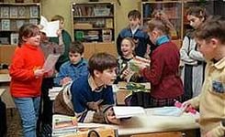
Планирование:
№ | Этапы реализации | Сроки | Ответственные
1 | Формирование инициативной группы | Декабрь | Касимова Элина, Ипатова Виктория
2 | Анализ ресурсного обеспечения | Январь | Корепанова Полина, Касимова Элина
3 | Составление списков потенциальных партнеров и спонсоров, работа со спонсорами. | Февраль | Трофимец Кристина
4 | Реклама акции | Март-апрель | Совет школы
5 | Развешивание баннера, экспертная оценка и выводы об эффективности работы по проекту. | Май | Сабрекова Анна, Скворцова Марина

Slide 11
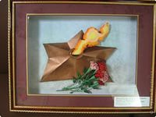
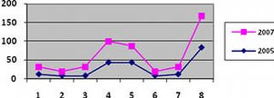
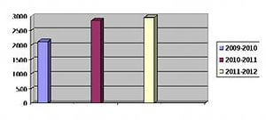
Бюджет:
Наименование расходов | Имеющиеся средства (руб.) | Запрашиваемые средства (руб.) | Общая сумма (руб.)
1. Изготовление макета. 2. Изготовление баннера 3Х16 метров. | 00 00 | 00 21040 рублей. | 00 21040 рублей.

Slide 12
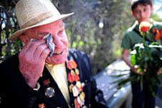
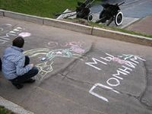
Оценка результативности проекта:
1) создание праздничной атмосферы на улице Кирова (центральной улице города);
2) патриотическое воспитание учащихся школы и жителей города;
3) поздравление Ветеранов с праздником Победы.

Slide 13
Предполагаемый результат и перспективы проекта для целевой аудитории:
1) развитие познавательных и творческих способностей;
2) рост интереса к военным страницам истории России;
3) эстетическое воспитание;
4) воспитание любви и преданности по отношению к России;
5) осознание важности служения Отечеству;
6) возможность выразить свою любовь Ветеранам.

Slide 14
Риски:
Наше дело!
Риски | Способы ликвидации
1. Отсутствие спонсоров для создания баннера. | Сбор пожертвований с жителей города. Обращение к спонсорам.
2. Повышение цен на расходные материалы баннера. 3. Выход из строя люверсов, тросов, иных крепежных материалов. | Поиск других источников финансирования. Обращение к спонсорам. Обращение к спонсорам.

Slide 15
Наш баннер может быть таким…

Slide 16
Спасибо за внимание!

